Slide 1
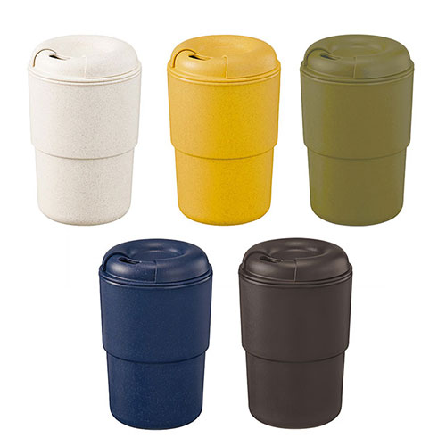
【提案書】
カフェタンブラースタッキング(バンブーファイバー配合)
特徴
バンブーファイバー配合のエシカルなカフェタンブラー。ホット用の小飲み口とアイス用の大飲み口付きで、分解＆重ねてコンパクトに収納できます。オリジナルの名入れをすれば物販品に最適です。
納期
納期スペース
仕様
カラー展開：ブラック、ホワイト、カーキ、ネイビー、アンバー
素材：PP、バンブーファイバー、シリコーンゴム
サイズ：φ83×126(mm)
容量：370ml
包装：PE袋、紙箱
備考：取説付(紙箱面)、食品衛生検査済、本体耐熱温度80℃
お見積
お見積りスペース

